Slide 1
编译原理实践
8.PL/0的语法分析程序构造

Slide 2
由语法图到过程调用相关图
从相关图到程序的总体结构
写出每一个语法分析子程序
语法分析程序的扩充
PL/0语法分析程序及其执行

Slide 3
基本思路
PL/0编译程序在对PL/0源程序编译时，要经历词法分析、语法分析、出错处理、代码生成和解释执行一系列过程
自顶向下、逐步扩充、分阶段实施
“结构化程序设计方法”

Slide 4
1.由语法图到过程调用相关图
program
condition
expression
block
term
statement
factor

Slide 5
2.从相关图到程序的总体结构
program PL0;
procedure getsym;
procedure getch;
procedure block;
procedure statement;
procedure expression;
procedure term;
procedure factor;
procedure condition;
getch;
getsym;
factor;
term;
expression;
condition;
statement;
block;
main program;

Slide 6
3.写出每一个语法分析子程序
按照“从语法图到语法分析程序转换”的有关法则，就能系统地写出各个非终结符语法图对应的语法分析子程序

Slide 7
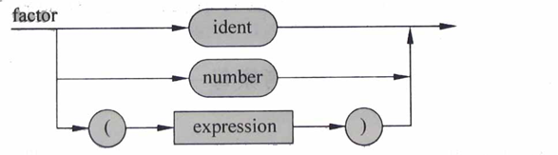
3.1.factor

Slide 8
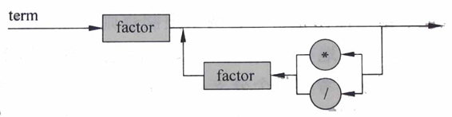
3.2.term

Slide 9
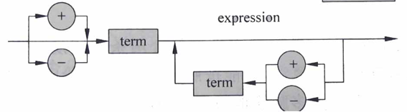
3.3expression

Slide 10
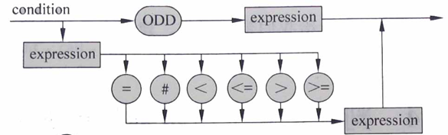
3.4condition

Slide 11
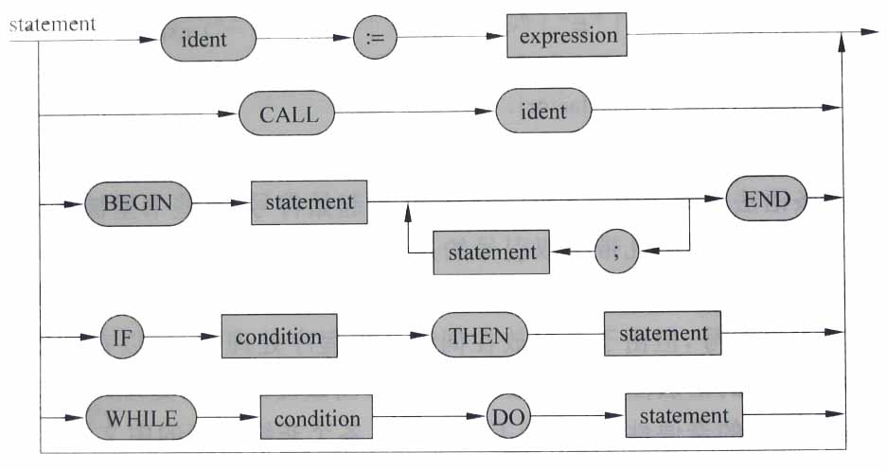
3.5statement

Slide 12
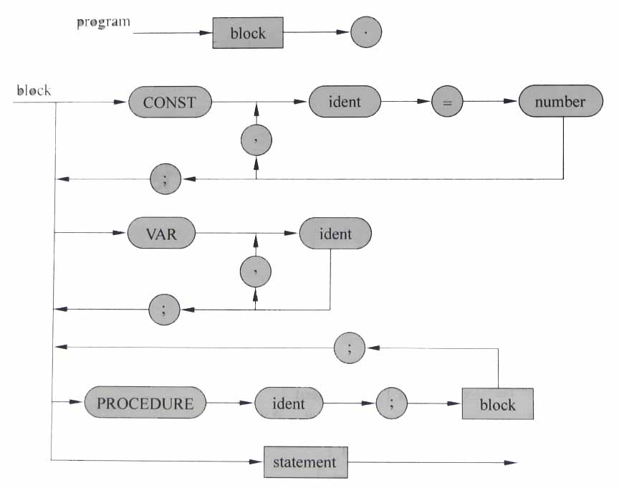
3.6block

Slide 13
4.语法分析程序的扩充
建立符号表与主程序的扩充
建立error子过程过程和出错信息表
标识符的处理与程序的扩充

Slide 14
4.1建立符号表与主程序的扩充
对PL/0语言的符号类型symbol及其取值范围做了说明
对PL/0语言的所有保留字相应的符号，以及在词法分析程序getsym里最后要确定的各个单字符做了定义

Slide 15
4.2建立error子程序过程和出错信息表
error子程序过程：语法分析过程中，一旦遇到语法错误调用error过程时，它能指明错误的类别号，然后退出
出错信息表
void error(int n)
{ char space[81];
memset(space,32,81);
space[cc-1]=0; /* 出错时当前符号已经读完，所以cc-1 */
printf("%s^%d\n", space, n);
fprintf(foutput,"%s^%d\n", space, n);
exit(1);
}

Slide 16
4.3标识符的处理和程序的扩充
标识符表：table数组，以及它的一个纪录分量kind的类型object
/* 符号表中的类型 */
enum object {
constant,
variable,
procedure,
};

Slide 17
/* 符号表结构 */
struct tablestruct
{
char name[al]; /* 名字 */
enum object kind;
};
struct tablestruct table[txmax]; /* 符号表 */

Slide 18
/*
* 在符号表中加入一项
*
* k: 标识符的种类为const，var或procedure
* ptx: 符号表尾指针的指针，为了可以改变符号表尾指针的值
*
*/
void enter(enum object k, int* ptx)
{
(*ptx)++;
strcpy(table[(*ptx)].name, id); /* 符号表的name域记录标识符的名字 */
table[(*ptx)].kind = k;
}

Slide 19
/*
* 查找标识符在符号表中的位置，从tx开始倒序查找标识符
* 找到则返回在符号表中的位置，否则返回0
* id: 要查找的名字
* tx: 当前符号表尾指针
*/
int position(char* id, int tx)
{
int i;
strcpy(table[0].name, id);
i = tx;
while (strcmp(table[i].name, id) != 0)
{ i--;
}
return i;
}

Slide 20
扩充常量说明、变量说明和过程说明
扩充涉及调用标识符的有关赋值语句、过程调用语句，还有表达式等。

Slide 21
5.PL/0语法分析程序及其执行

